Slide 1
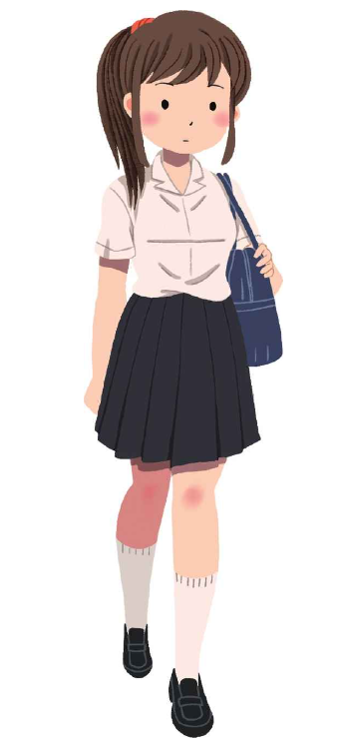
短褲女孩的青春週記
★作者介紹
★故事大意
★精彩內容

Slide 2
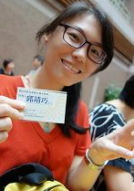
作者介紹 ： 邱靖巧醫師

Slide 3
故事大意：
故事開始在13歲的何宇璇
踏入女校國中就讀的第一天……

Slide 4
喜歡打籃球的何宇璇
在進入女校就讀後
眼前展開的新環境、新人際關係
都出現了考驗

Slide 5
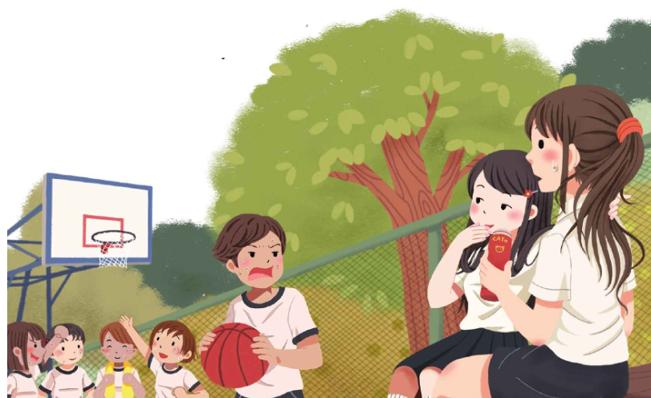
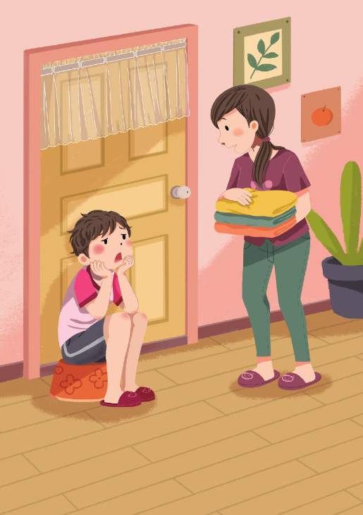
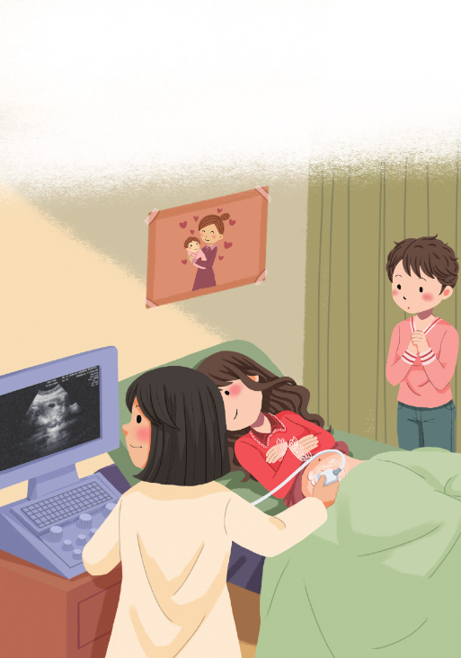
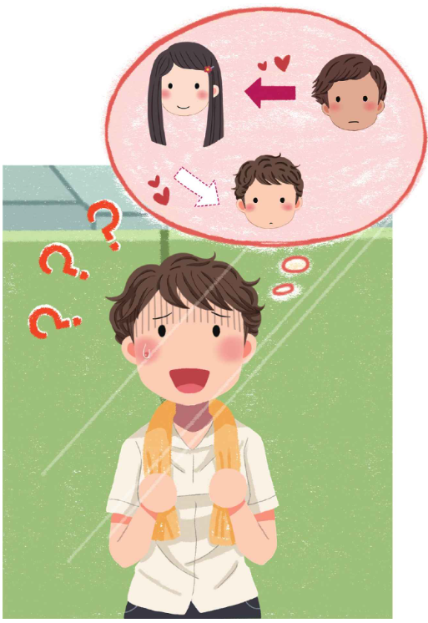
包括：
不小心介入籃球社學姊間的同性傳聞、
與國小男同學間若有似無的三角戀情、
被同班同學誤會、嫉妒與排擠……
另外，
寄住在家中的小阿姨竟然未婚懷孕！？
還有不斷被逼迫相親的大姑姑
也來家裡寄住，加入這場混亂……

Slide 6
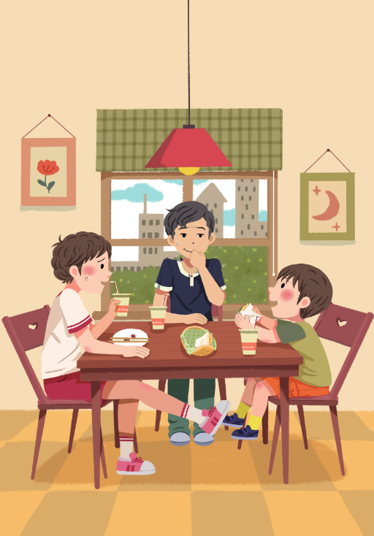
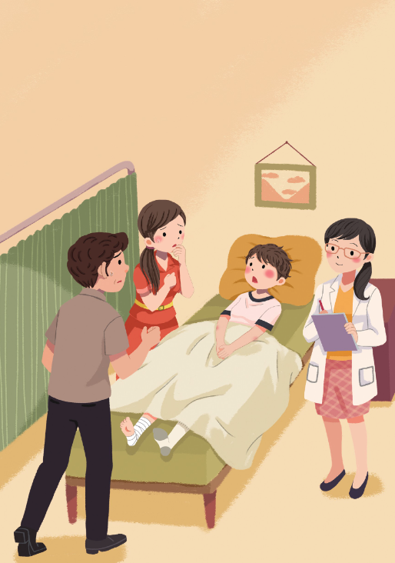
原來， 青春男女有青春男女的煩惱 成年人也有成年人的難題

Slide 7
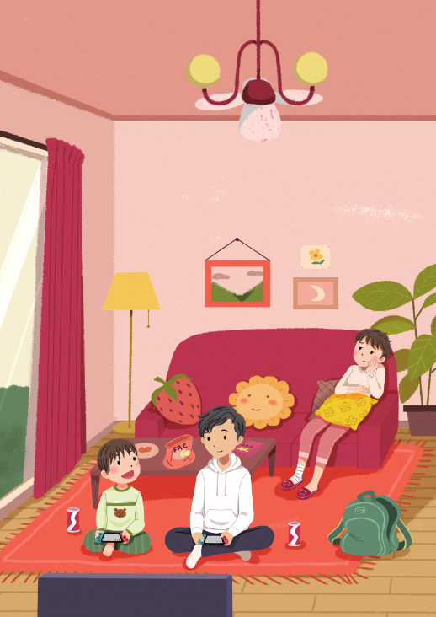
所以，主角跟聯合班上一起排擠她的陳梓玲，
最後怎麼樣呢？
她又如何面對一直對她有好感的學姊吳曉倩呢？
偷偷喜歡主角的林承恩，最後有表白嗎？
未婚懷孕的小阿姨，要怎麼解決這個棘手的問題呢？

Slide 8
故事裡提到許多國中生會遇到的問題，譬如：
1.女生穿制服裙子實在很沒安全感 (幸好永中的女生制服是褲裙)
2.女生就一定要打扮的漂漂亮亮的嗎？(剪短髮中性一點不可以嗎？)
3.爸爸說：女生頭髮不要剪那麼短！(女孩們，你們有被這樣說過嗎？)
4.陳梓玲走過我的位子，手有意無意揮動，我的原子筆瞬間掉落……
她是故意的嗎？ (總覺得班上某某某好像對我有敵意？)
5.今天幾號？可惡，我那個來了，沾到褲子了！
(如果你是男生，你看到同班女生月經不小心沾到褲子的反應是？)

Slide 9
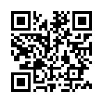
好想知道書裡的主角 怎麼解決這些問題喔
1. 一年級各班的班級書箱裡就有這本書！
2.也可以到書香園的新書專區，借回家慢慢看！(但要注意下周要段考囉！)
3.不然，上網點選 教育雲電子書整合服務平台，只要登入你的OPEN ID
用手機或電腦，就可以免費看完整本書喔！
https://oidcebook.nlpi.edu.tw/

Slide 10
精彩內容搶先看：
1. 班長吞了口水，咬著牙說，「妳搶她喜歡的男生？」 「啥？」
到生物實驗室前，我和班長都沒有再多說什麼，我沒有任何澄清和辯解，因為我根本不知道陳梓玲
喜歡的男生是誰？林承恩？不會吧！我和林承恩是打籃球的哥兒們耶！
2. 六比五，我贏了！我撿起球時，林承恩拿著外套跑了過來，將整件外套綁在我腰際。
「幹嘛？」我嚇一跳，林承恩這個舉動是什麼意思，該不會是我褲子破了？
「妳的褲子好像沾到……」林承恩越說越小聲，最後兩個字根本是氣音，但對我而言卻像原子彈一樣轟炸過來。
月經。我像被貼符的殭屍，一動也不動，今天是幾號，那個來了。
「沒關係，這樣遮起來就看不到了，如果妳還擔心，我走在妳後面。」林承恩接過球對我說，「先回家吧！」
3.「我是吳曉倩，何宇璇的學姊，何宇璇是我喜歡的男朋友。」吳曉倩拉著我的右手，緊貼著我。
「學姊，這……」我快暈了，吳曉倩在幹嘛啦。

Slide 11
別忘了看完以後，還可以上布可星球挑戰這本書， 能量可以獲得80喔！
段考第二天的下午，這本書的作者 邱靖巧醫師 即將蒞臨本校演講
到時候會與所有一年級同學一起來聊聊這本書！
另外，聽完講座，完成「短褲男/女孩–我的青春週記」的同學，
琬琦老師將會挑出優秀作品，送你/妳一本可以陪你度過青春狂飆期的新書！

Slide 12
短褲女孩的青春週記
介紹到這裡
Thank you

